Slide 1

عنوان ارائه: بررسی مسائل مربوط به استفاده از 802.11 در شبکه‌های Ad Hoc
ارائه دهنده: حسام تاج بخش
شماره دانشجویی: 93725102
نیمسال اول 93 - 94
مدرس: دکتر ازهری

Slide 2
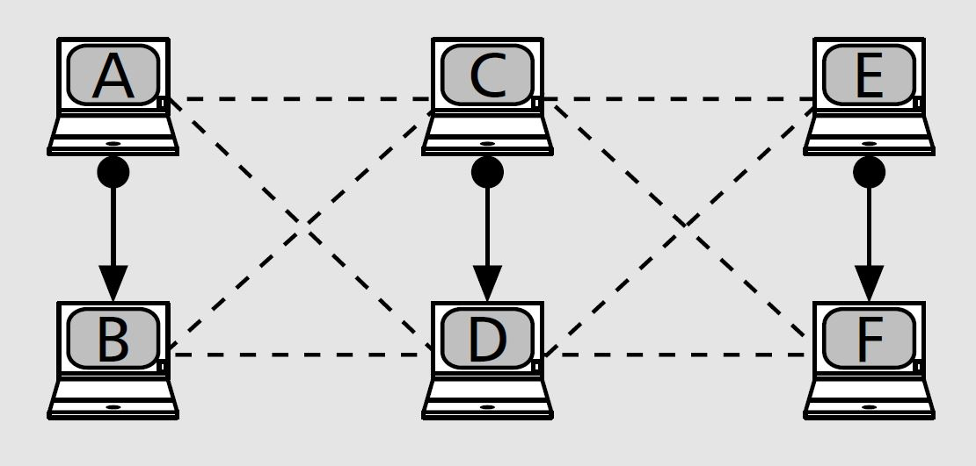
شکل a

Slide 3
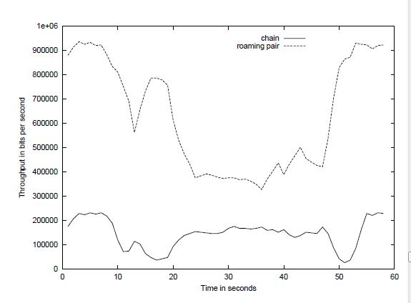
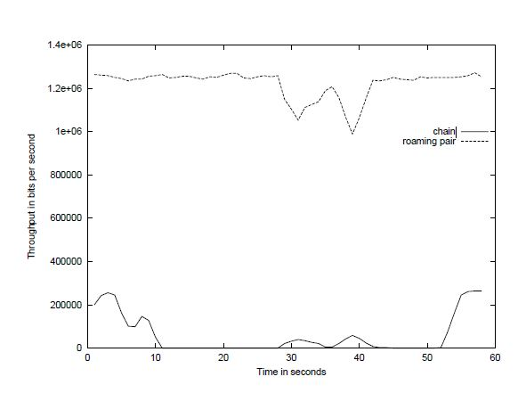
بررسی عدالت در طولانی مدت
چه زمان اتفاق می‌افتد؟
راه حل پیشنهادی؟

Slide 4
بررسی عدالت در کوتاه مدت
چه زمان اتفاق می‌افتد؟
راه حل پیشنهادی؟

